Slide 1
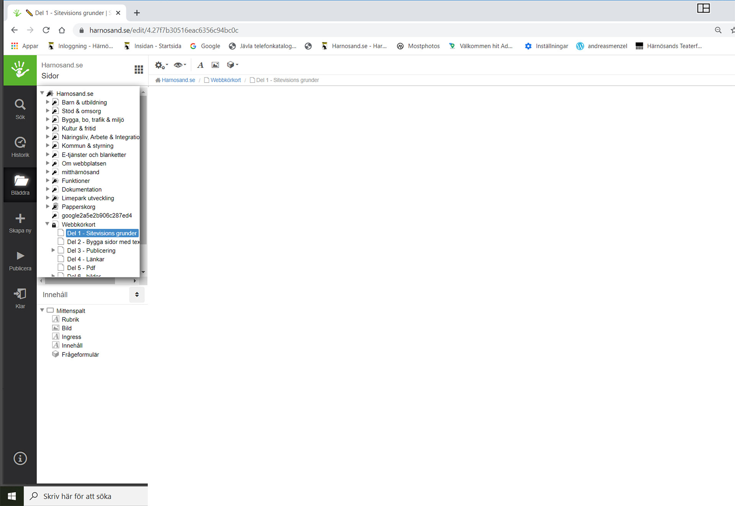

Redigeringsläget
Navigatorn – Navigatorn är Sitevisions utforskare. Där kan du se alla sidor, bilder och filer som finns på hemsidan.

Slide 2
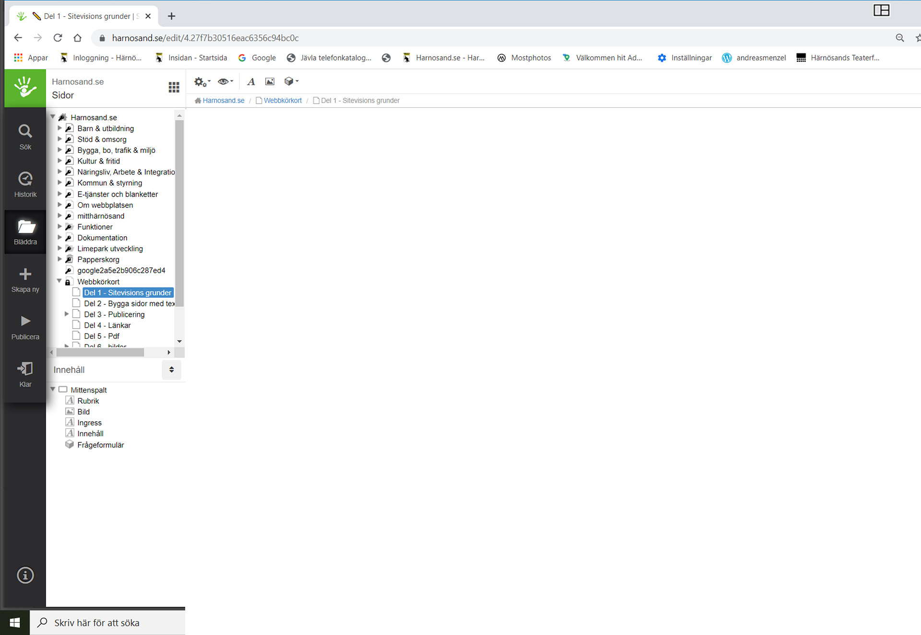
Sök - Använd sökfunktionen för att hitta sidor, filer eller bilder i redigeringsläge.

Slide 3
Sök - Använd sökfunktionen för att hitta sidor, filer eller bilder i redigeringsläge.
Historik - Här finns de sidor du nyligen arbetat med.

Slide 4
Sök - Använd sökfunktionen för att hitta sidor, filer eller bilder i redigeringsläge.
Historik - Här finns de sidor du nyligen arbetat med.
Bläddra - Visa och dölj navigatorn (Sitevisions utforskare).

Slide 5
Sök - Använd sökfunktionen för att hitta sidor, filer eller bilder i redigeringsläge.
Historik - Här finns de sidor du nyligen arbetat med.
Bläddra - Visa och dölj navigatorn (Sitevisions utforskare).
Skapa ny - Skapa ny sida eller mapp.

Slide 6
Sök - Använd sökfunktionen för att hitta sidor, filer eller bilder i redigeringsläge.
Historik - Här finns de sidor du nyligen arbetat med.
Bläddra - Visa och dölj navigatorn (Sitevisions utforskare).
Skapa ny - Skapa ny sida eller mapp.
Publicera - Publicera sida.

Slide 7
Sök - Använd sökfunktionen för att hitta sidor, filer eller bilder i redigeringsläge.
Historik - Här finns de sidor du nyligen arbetat med.
Bläddra - Visa och dölj navigatorn (Sitevisions utforskare).
Skapa ny - Skapa ny sida eller mapp.
Publicera - Publicera sida.
Klar - Klarknappen tar dig till visningsläge.

Slide 8
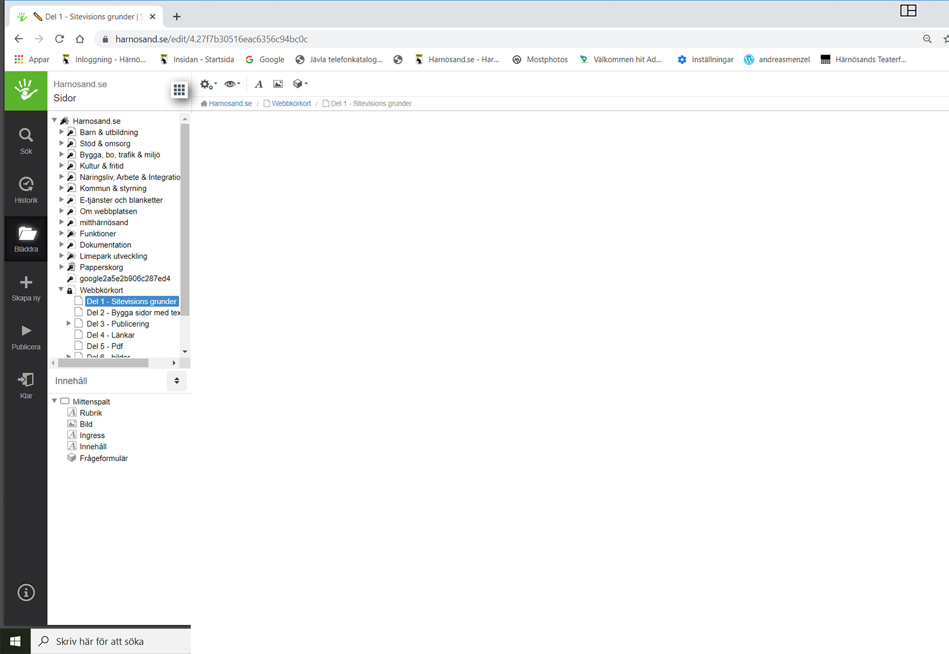
Välj att visa sidor, filer eller bilder i Navigatorn.

Slide 9
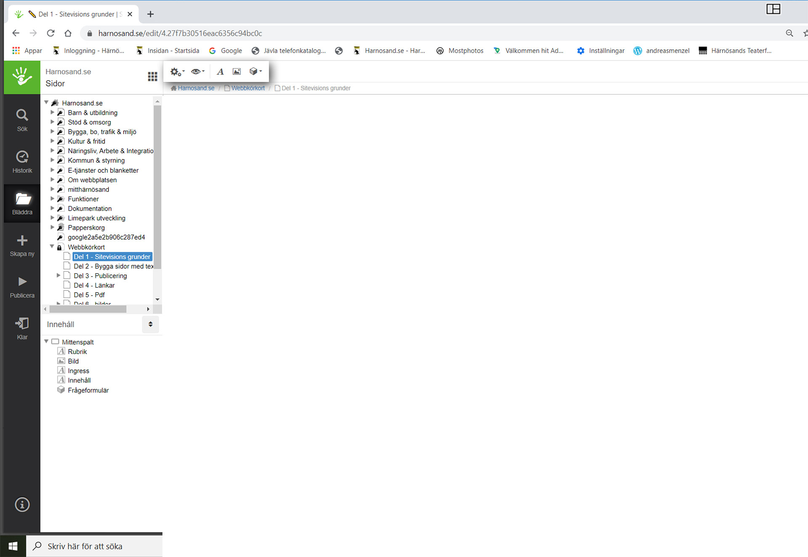
Spara en version av din sida.

Slide 10
Spara en version av din sida.
Återta version och förhandsgranska sida.

Slide 11
Spara en version av din sida.
Återta version och förhandsgranska sida.
Lägg till textfält.

Slide 12
Spara en version av din sida.
Återta version och förhandsgranska sida.
Lägg till textfält.
Lägg till bild från Sitevisions bildbank, eller en egen bild.

Slide 13
Spara en version av din sida.
Återta version och förhandsgranska sida.
Lägg till textfält.
Lägg till bild från Sitevisions bildbank, eller en egen bild.
Här finns fler moduler. Formulär, video, bild från Mediaflow, bildspel.

Slide 14
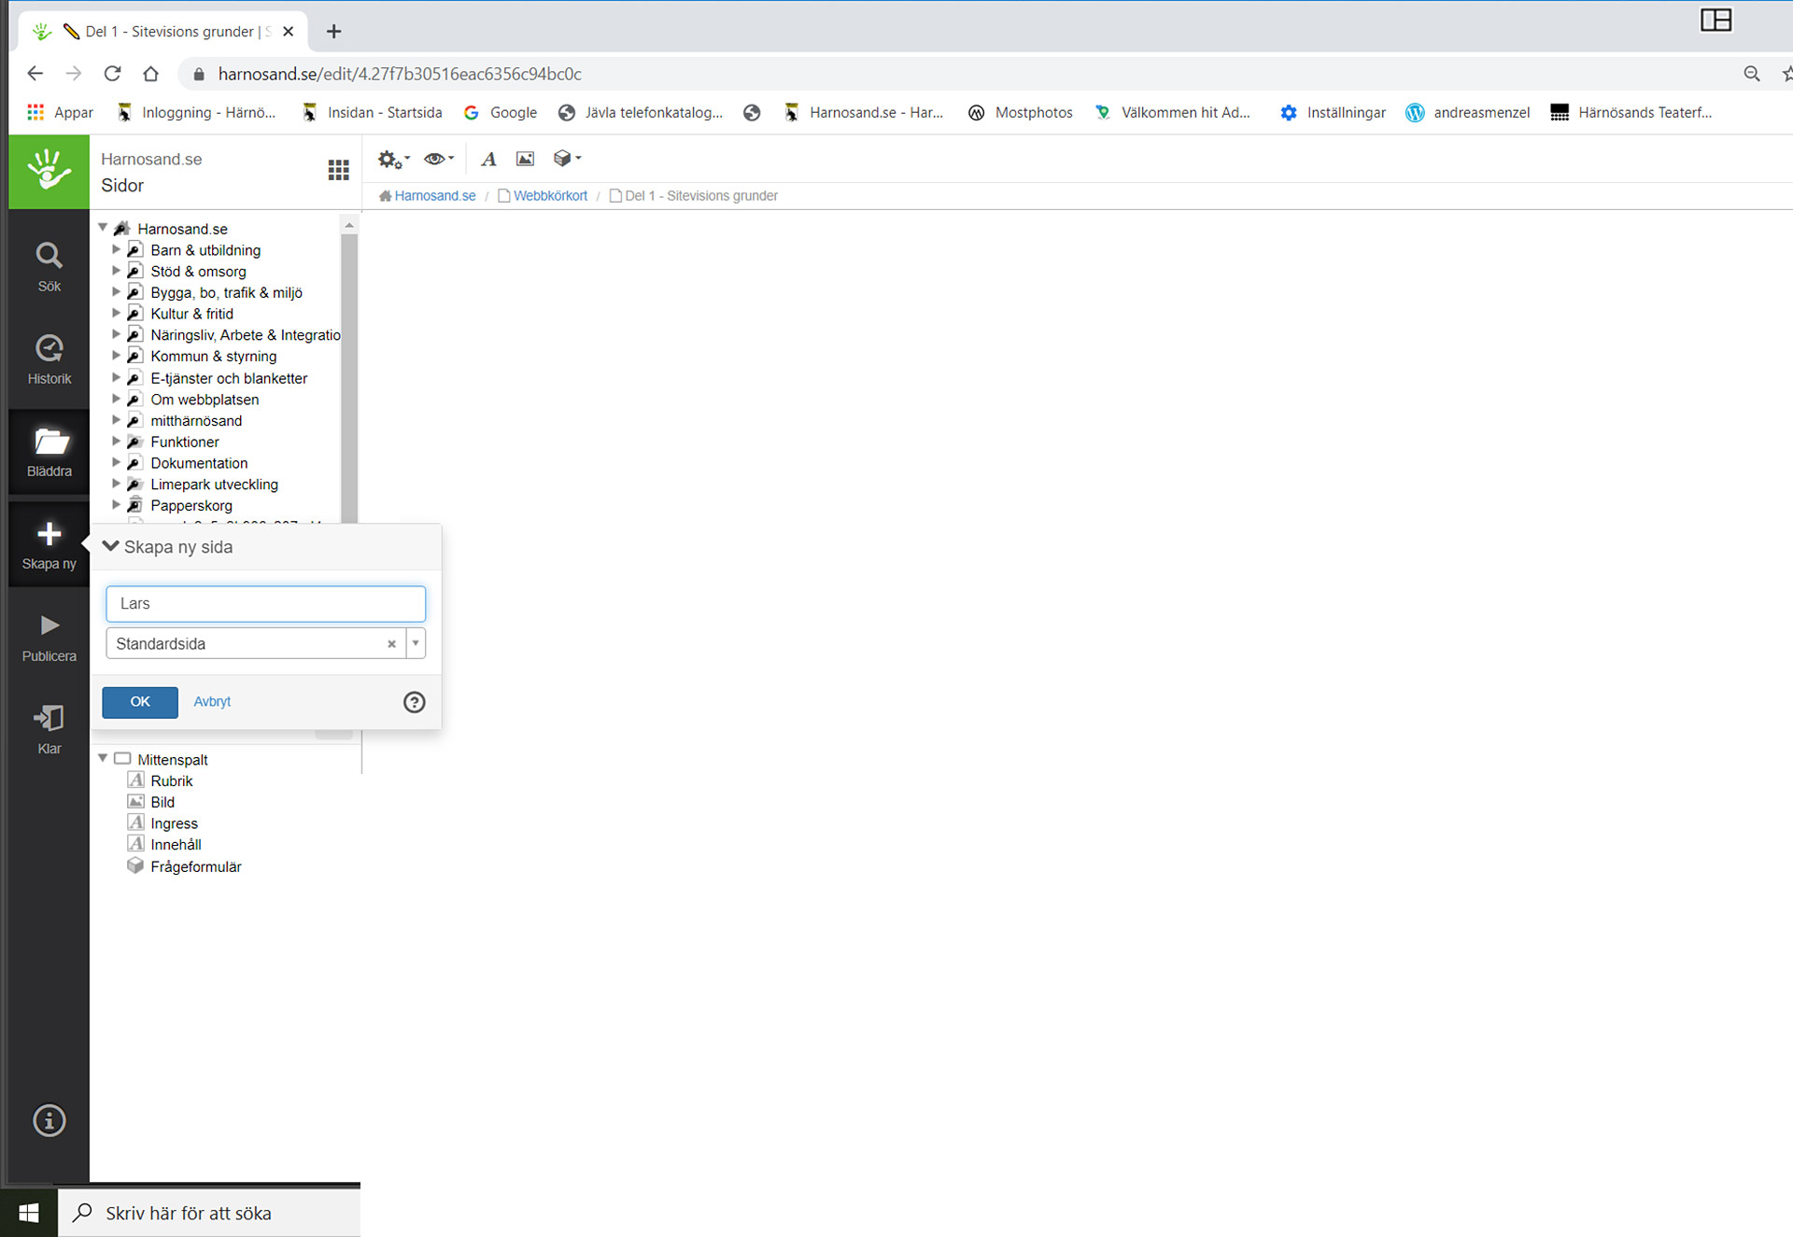
Skapa ny sida
Skapa ny sida eller mapp.
Ge sidan ett namn och välj mallen ”Standardsida”.

Slide 15
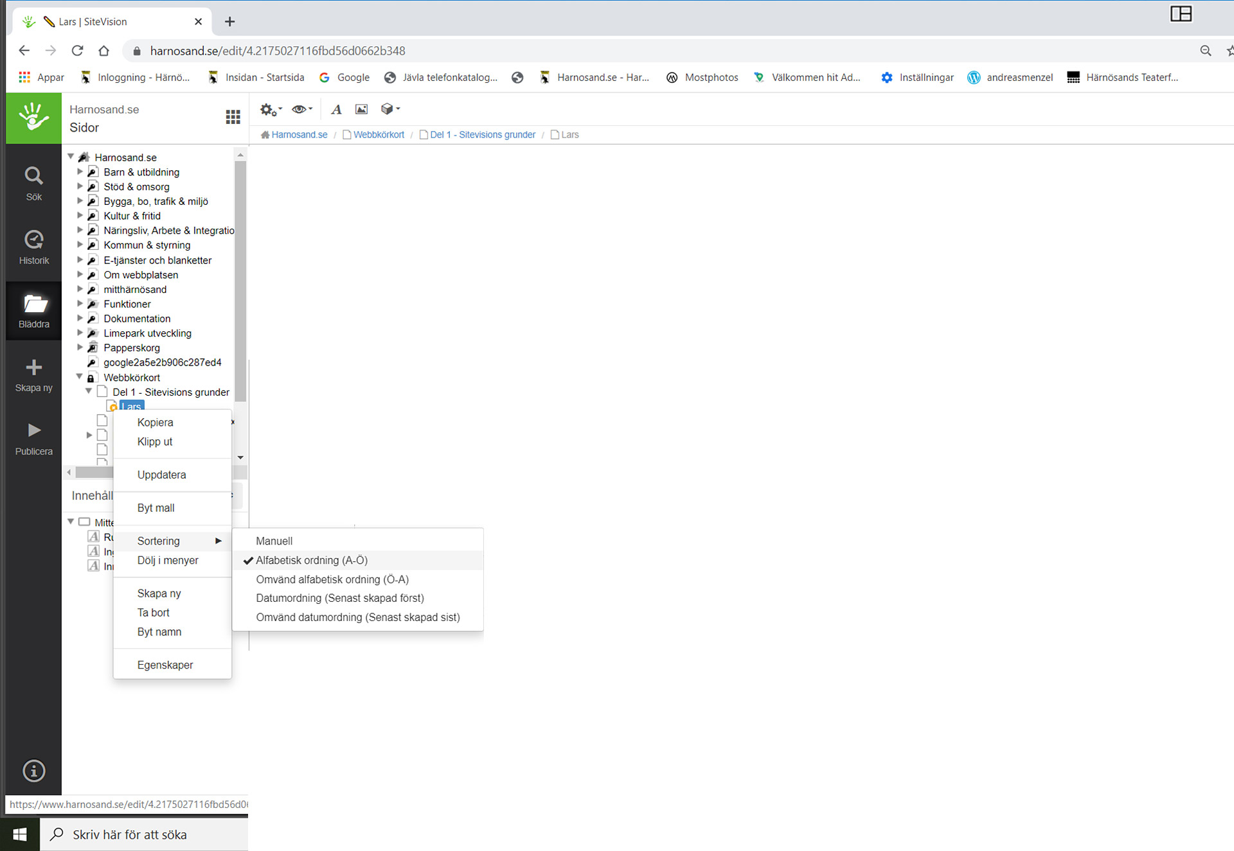
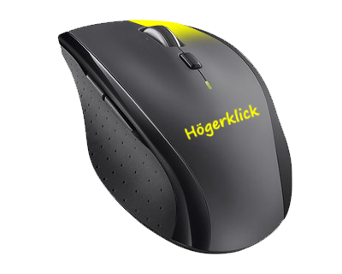
Högerklicka på en sida för att byta namn på den eller för att ändra hur sidorna sorteras.

Slide 16
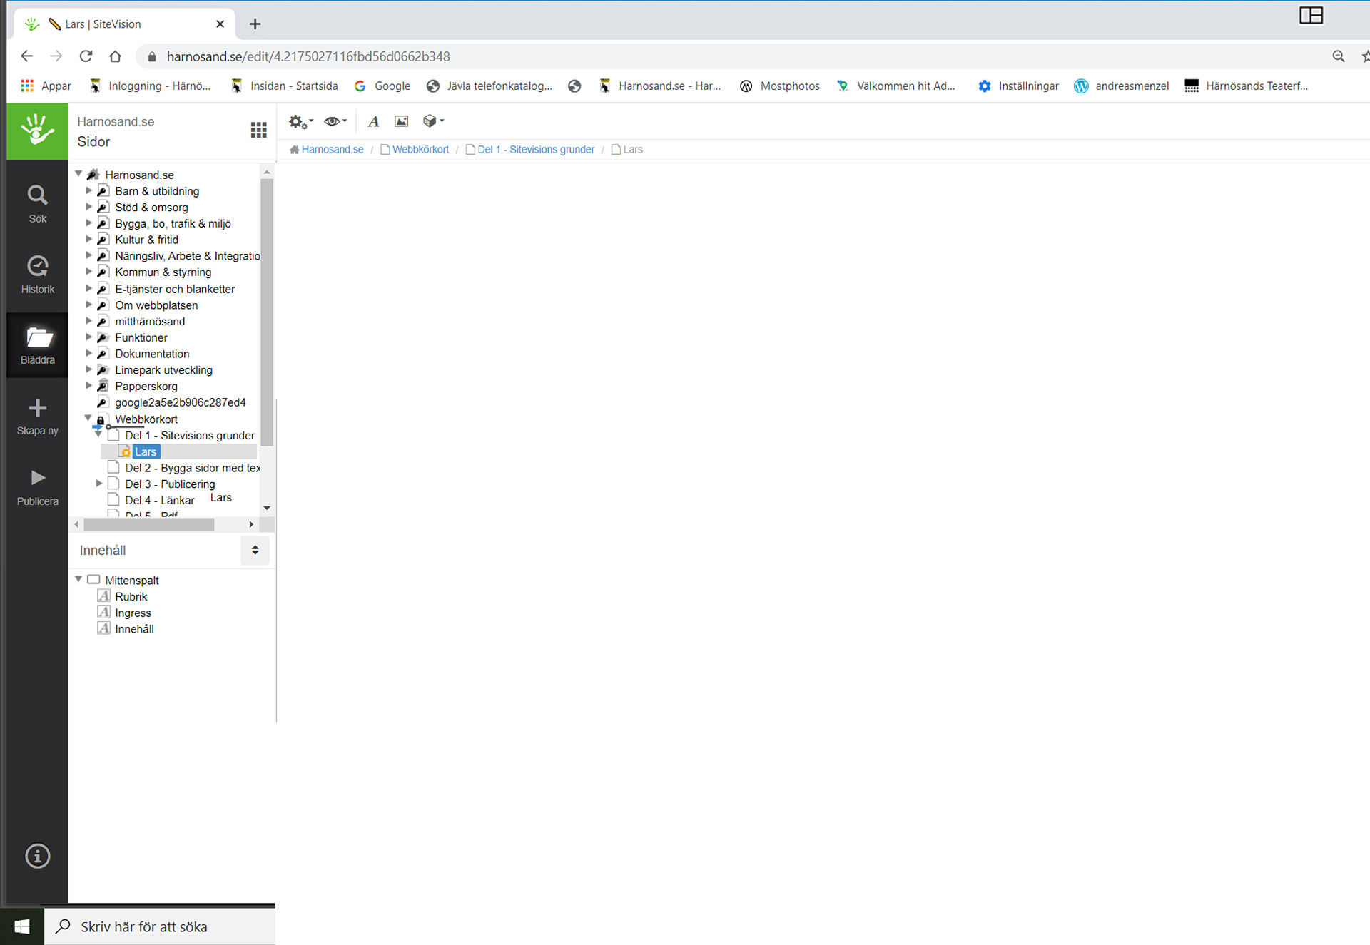
Ta tag i sidan med musen för att dra och flytta den i strukturen.

